Slide 1

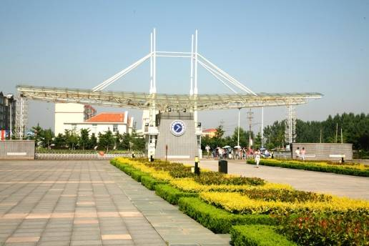
微分运算
PPT模板下载：www.1ppt.com/moban/

Slide 2
一、微分公式与运算法则
求法: 计算函数的导数, 乘以自变量的微分.
1.基本初等函数的微分公式

Slide 3
2. 函数和、差、积、商的微分法则

Slide 4
二、举例
例1
解
例2
解

Slide 5
三、微分形式的不变性
结论：
微分形式的不变性

Slide 6
例3
解
例4
解

Slide 7
例5
在下列等式左端的括号中填入适当的函数,使等式成立.
解

Slide 8
四、小结
★
微分学所要解决的两类问题:
函数的变化率问题
导数的概念
函数的增量问题
微分的概念
求导数与微分的方法,叫做微分法.
研究微分法与导数理论及其应用的科学,叫做微分学.
★
导数与微分的联系:

Slide 9
五、导数与微分的区别

Slide 10
思考题

Slide 11
思考题解答
说法不对.
从概念上讲，微分是从求函数增量引出线性主部而得到的，导数是从函数变化率问题归纳出函数增量与自变量增量之比的极限，它们是完全不同的概念.

